Slide 1
بسمه تعالی
الکترومغناطیس
(جلسه سوم)
مدرس: مقیمی

Slide 4
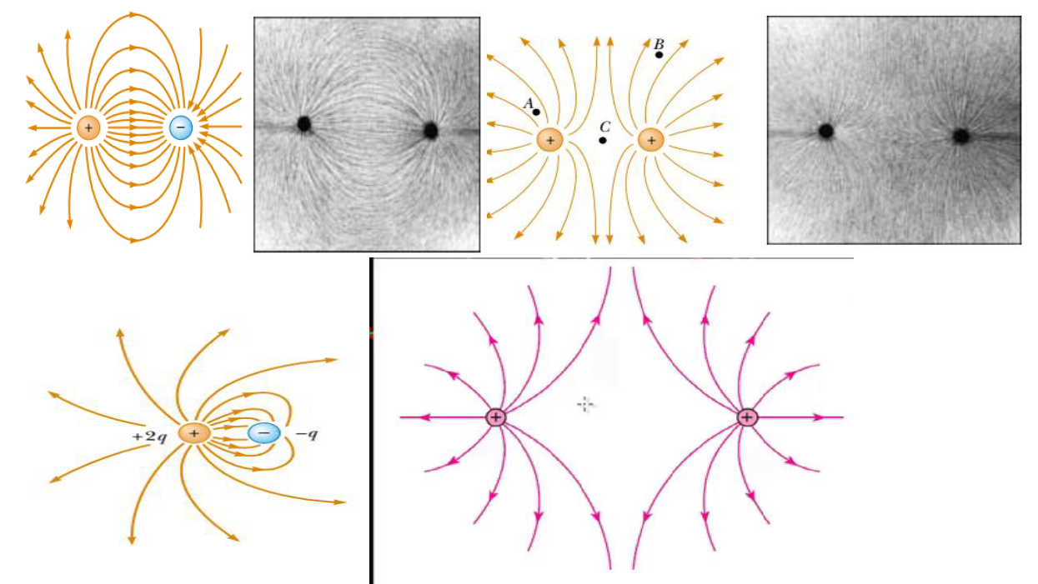

Slide 6
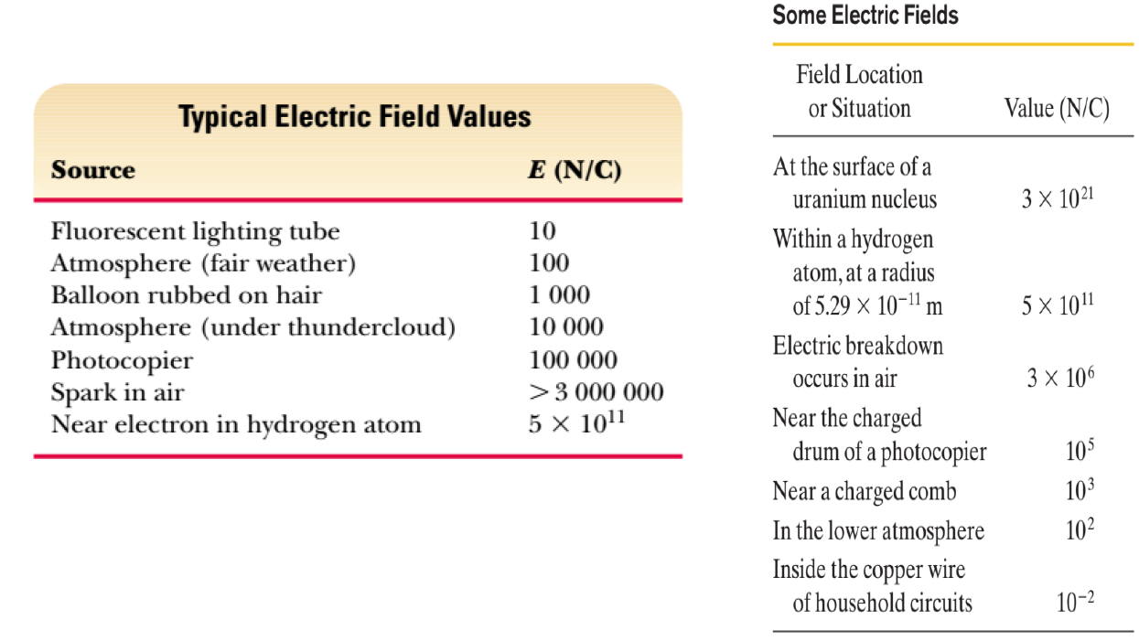

Slide 7
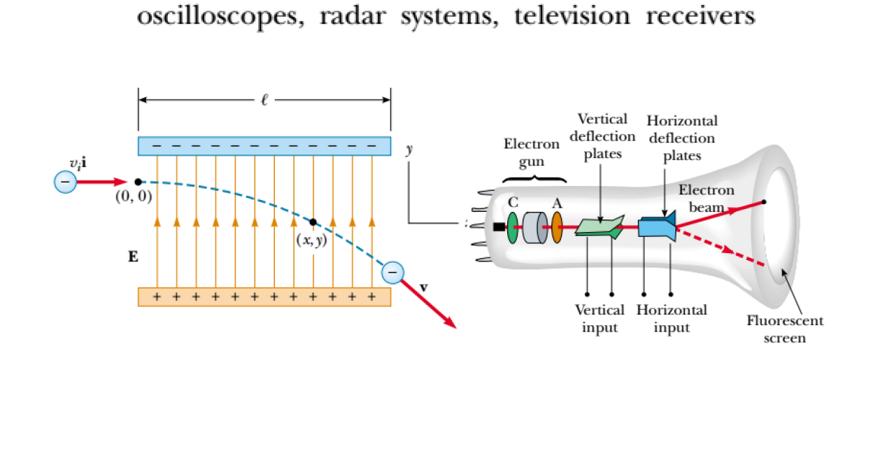

Slide 11
